Slide 1
Изготвил:
Юлиян Иванов Тодоров
ФЕТТ 44гр ф№ 101207122
Презентация
ТЕМА: Диаграми за надеждност

Slide 2
Брой дефекти в една организация
месец | Брой дефекти | месец | Брой дефекти | месец | Брой дефекти | месец | Брой дефекти
1 | 1 | 11 | 3 | 21 | 2 | 31 | 1
2 | 4 | 12 | 4 | 22 | 1 | 32 | 4
3 | 3 | 13 | 2 | 23 | 2 | 33 | 1
4 | 5 | 14 | 3 | 24 | 3 | 34 | 3
5 | 4 | 15 | 7 | 25 | 1 | 35 | 1
6 | 3 | 16 | 3 | 26 | 2 | 36 | 5
7 | 6 | 17 | 5 | 27 | 6 | 37 | 5
8 | 3 | 18 | 1 | 28 | 0 | 38 | 2
9 | 2 | 19 | 3 | 29 | 5 | 39 | 3
10 | 5 | 20 | 3 | 30 | 2 | 40 | 4

Slide 3
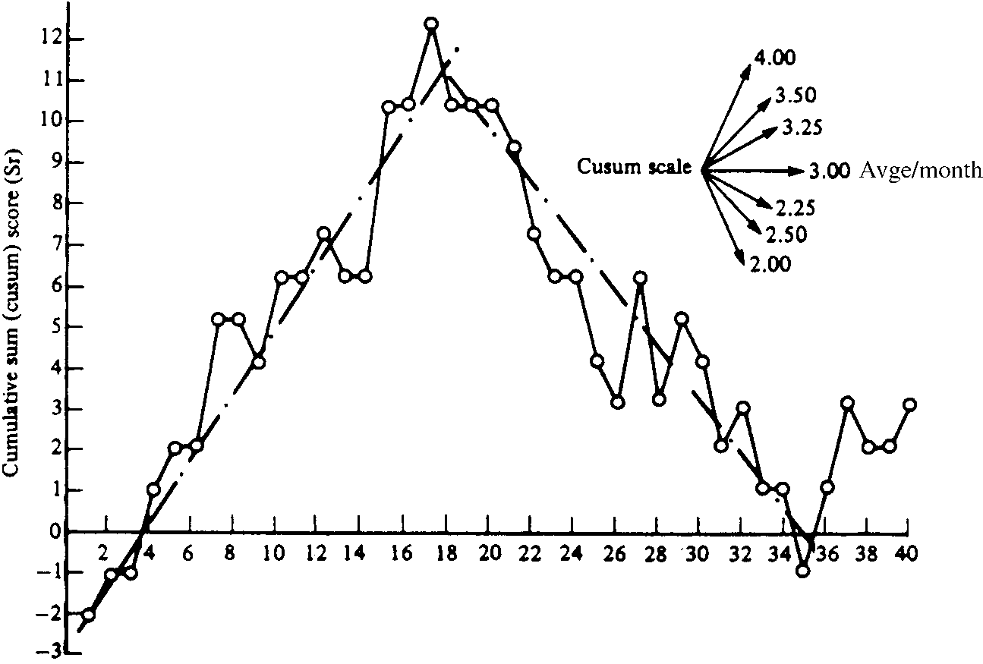
.

Slide 4
На диаграмата са изобразени данните от таблицата за дефектите.
Средният брой на дефектите е три .
В интервала от 1 до 17 месец се вижда че броят на дефектите е по голям от три и нивото на злополуките се покачва. Между 18 и 35 месец средното ниво на злополуките намалява. Има леко увеличаване на броя на злополуките който се наблюдава през последните 5 месеца от изследвания период.
Броят на злополуките на месец през два основни диапазона e:
Месеци Общ брой Средният брой на
на произшествия злополуки на месец
1 - 17 63 3.7
18 – 35 41 2.3

